Slide 1








День святого Валентина
Сьогодні ми святкуємо День святого Валентина! День любові та дружби!
підготувала Баришева М,М.

Slide 2





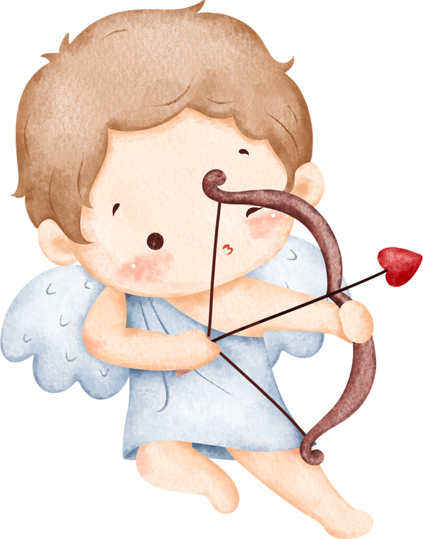
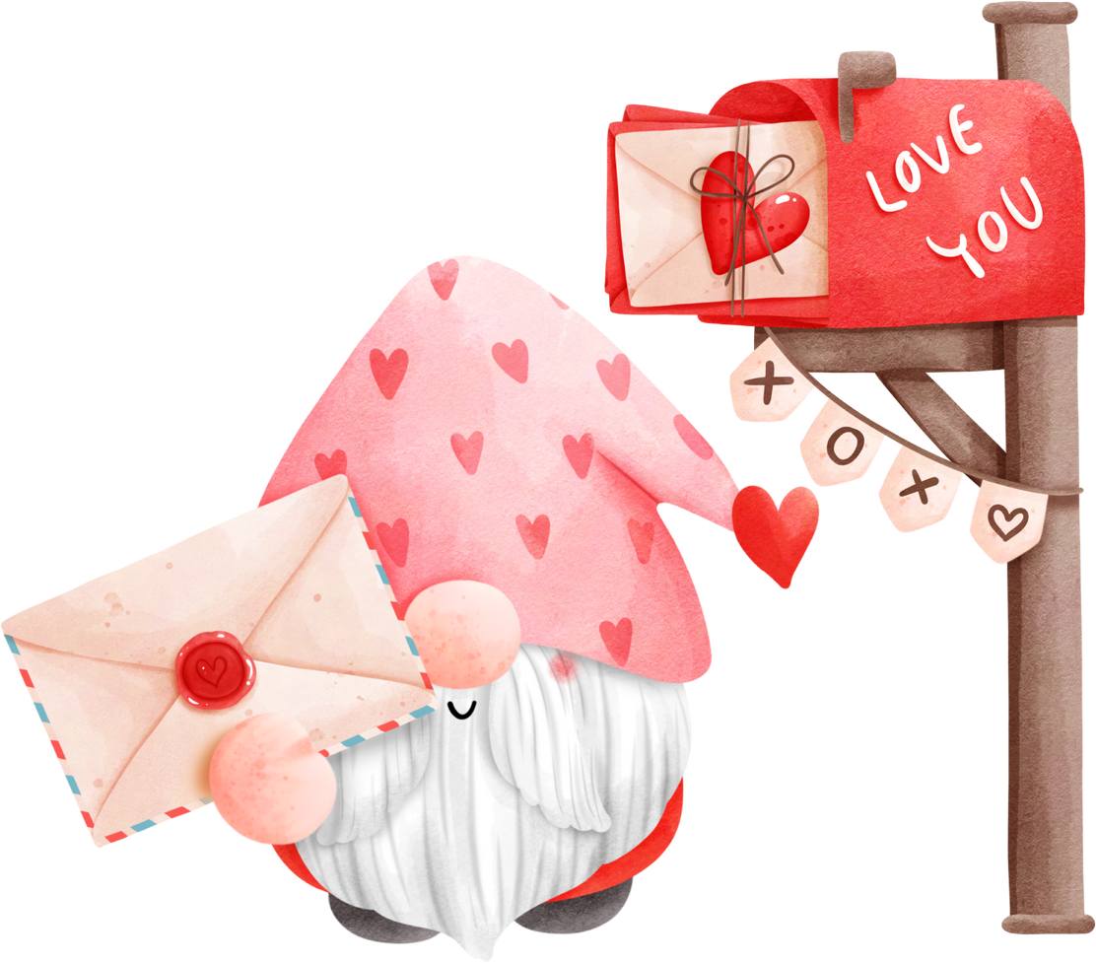
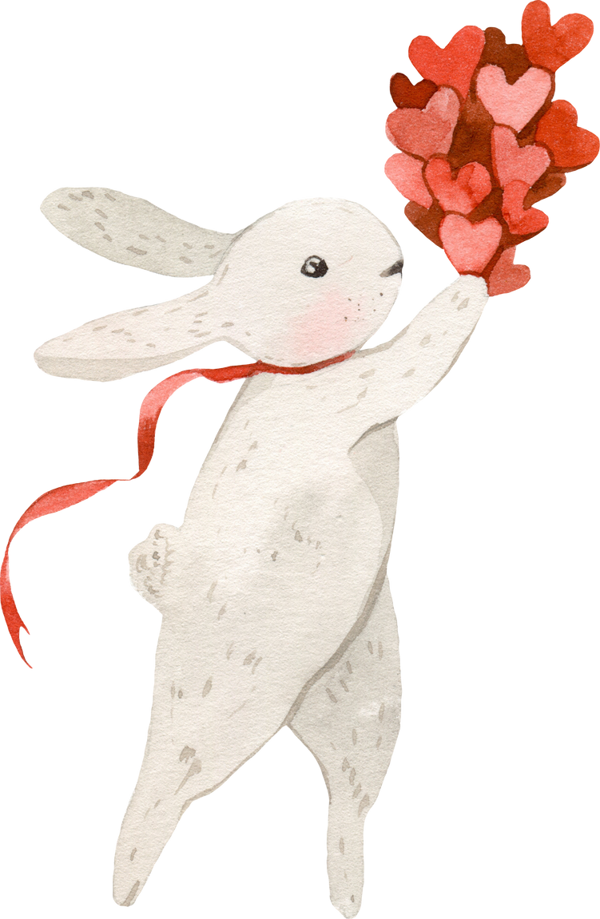

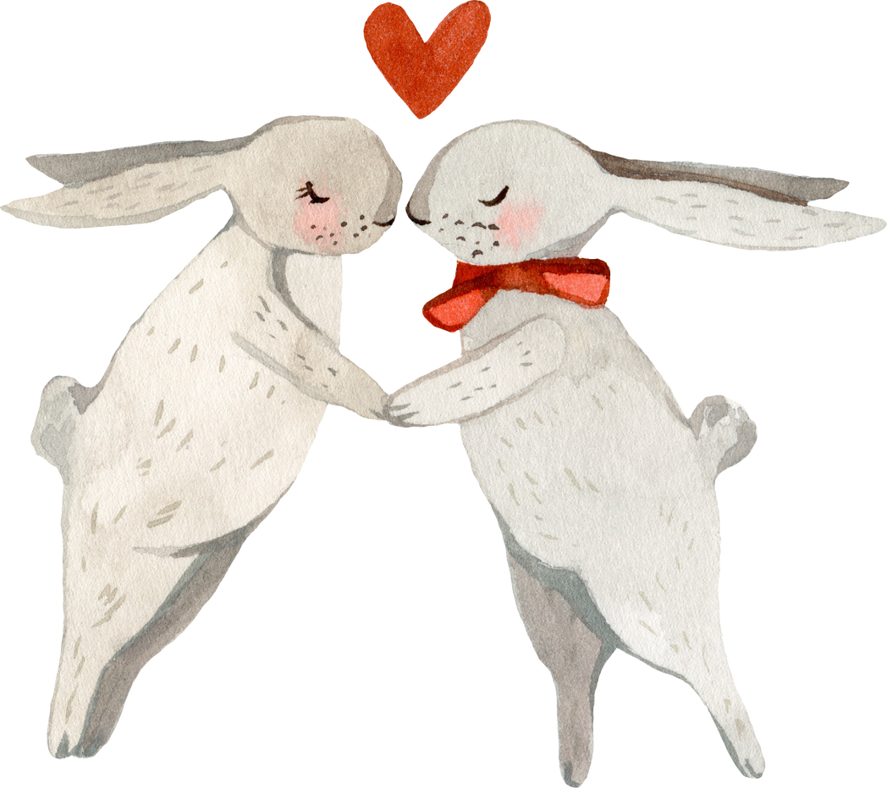



Що таке любов?
Любов - це коли ми радіємо разом.
Любов - це коли ми допомагаємо один одному.
Любов - це коли нам тепло і затишно поруч з іншими.

Slide 3








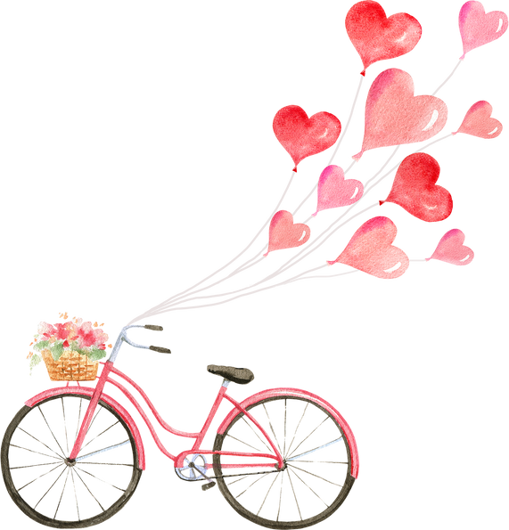
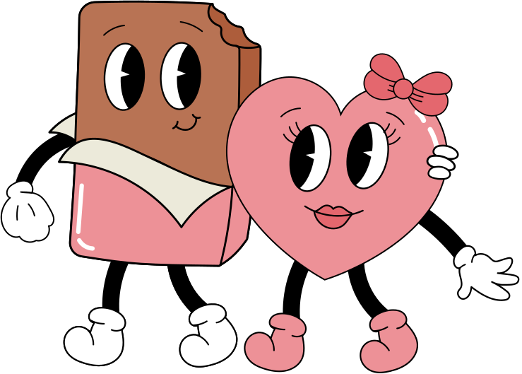

Як показати свою любов?
Можна сказати ласкаві слова.
Можна подарувати малюнок або листівку.
Можна обійняти або подарувати посмішку.

Slide 4















Валентинка
Валентинка - це листівка у формі серця, якою ми даруємо свою любов.

Slide 5








Створимо свою валентинку!
Запрошуємо вас створити власну валентинку для когось особливого.

Slide 6



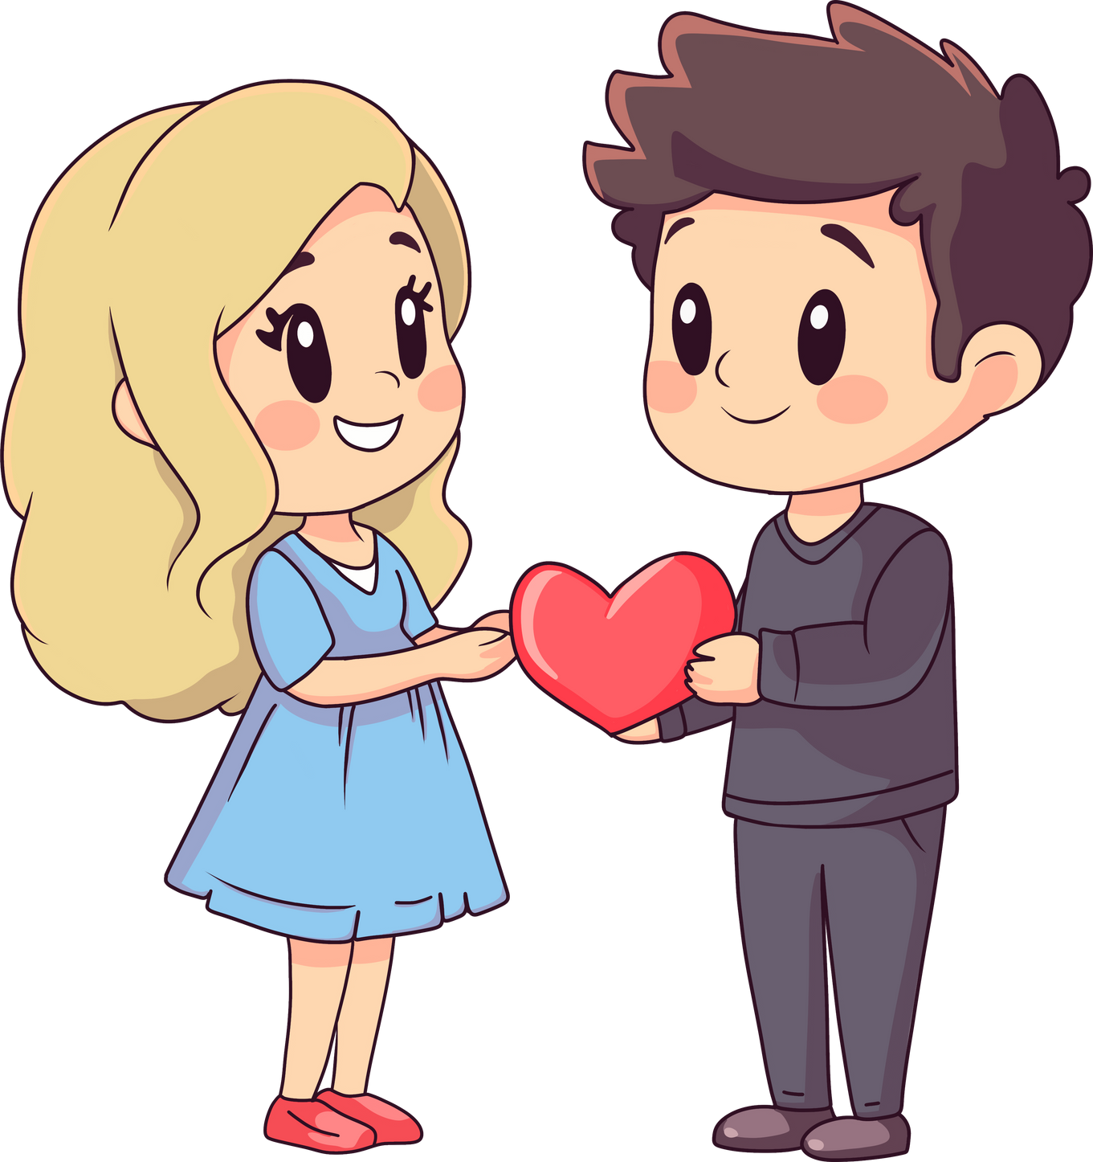







Знайди пару!

Slide 7








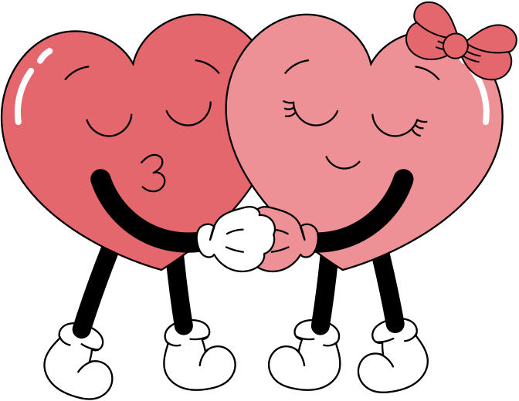


Обійми для всіх!
Давайте подаруємо один одному великі обійми!

Slide 8









Будьмо друзями!
Пам'ятайте, що дружба - це найкращий подарунок.
Будьте добрими один до одного!

